Slide 1
Priručnik za osposobljavanje za zelenu javnu nabavu 1. Zelena javna nabava – Uvod

Slide 2
Priručnik za osposobljavanje za zelenu javnu nabavu
1. modul: Uvod
4. modul: Procjena potreba
2. modul: Strateški aspekti zelene javne nabave
5. modul: Kružna nabava
3. modul: Pravni aspekti zelene javne nabave
6. modul: Uključivanje tržišta
7. modul: Operativni (ključni sektori za zelenu javnu nabavu)

Slide 3
Zašto javna nabava?
Javna nabava ima veliku tržišnu moć
1,8 trilijuna EUR
svake godine troši javna uprava EU-a
(14 % BDP-a EU-a)
Cilj zelene javne nabave jest iskoristiti tu moć i potaknuti tržište da se koristi održivijom robom i uslugama

Slide 4
Zašto javna nabava?
Javna uprava kupuje ogromne količine roba i usluga
Računala
Obnova zgrada
Ugostiteljske usluge pripreme i dostave hrane
Izgradnja cesta
Uredski pribor
Vozila
Usluge javnog prijevoza
Struja
Namještaj
Usluge čišćenja
Tržišni udio javnog sektora uobičajeno iznosi 5 – 15 %
– ponekad je mnogo viši

Slide 5
Učinci nabave
Svaki proizvod koji kupimo ima ogroman raspon utjecaja na okoliš tijekom cijelog životnog vijeka proizvoda
Lanac opskrbe | Potrošnja sirovina Upotreba energije/vode, emisije i (otrovan) otpad iz industrijske obrade i prijevoza
Upotreba | Potrošnja energije/vode Stvaranje otpada i emisije Upotreba potrošnog materijala (npr. papir, tinta)
Odlaganje | Stvaranje otpada Otrovne emisije Nove potencijalne sirovine

Slide 6
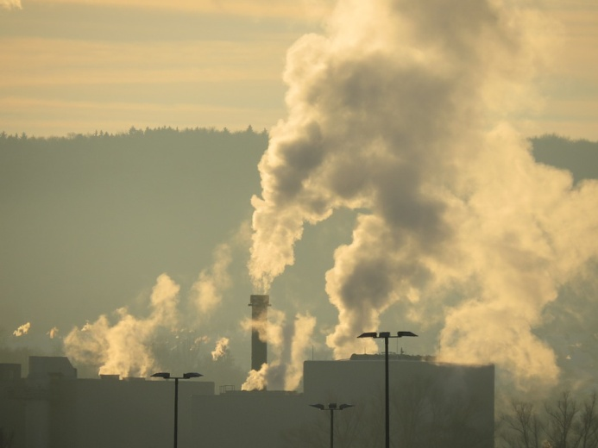
Učinci: Klimatske promjene / emisije CO₂
Učinci naših kupnji:
Električna energija koja se upotrebljava za napajanje zgrada i opreme
Gorivo koje se potroši u našim vozilima ili za grijanje naših zgrada
Emisije iz industrijskih procesa i prijevoza diljem lanca opskrbe
Kako zelena javna nabava može pomoći?
Zahtijevajte visoke standarde energetske učinkovitosti za zgrade i proizvode
Kupujte zelenu električnu energiju
Prijeđite na vozila bez emisija (i potaknite dobavljače na isto)

Slide 7
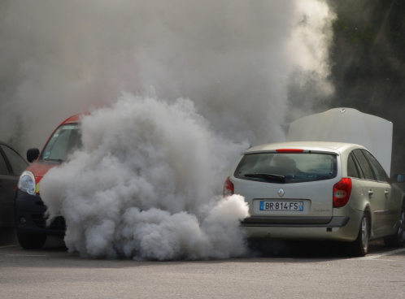
Učinci: Kvaliteta zraka i vode
Učinci naših kupnji:
Onečišćenje od vozila u vlasništvu javnog sektora kojima vršimo svoje usluge ili dostavljamo svoje proizvode
Upotreba kemijskih proizvoda (npr. za čišćenje) koji sadržavaju otrovne tvari
Upotreba pesticida i gnojiva na bazi kemikalija u proizvodnji hrane
Kako zelena javna nabava može pomoći?
Prijeđite na vozila bez emisija (i potaknite dobavljače na isto)
Zahtijevajte da se usluge čišćenja obavljaju s pomoću proizvoda koji su u skladu sa znakom za okoliš
U ugovorima o pružanju ugostiteljskih usluga pripreme i dostave hrane specificirajte da želite organsko

Slide 8
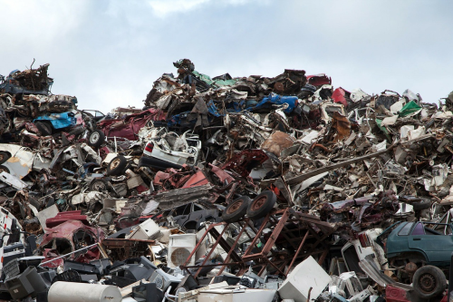
Učinci: Otpad i upotreba resursa
Učinci naših kupnji:
Odlaganje električnih proizvoda na kraju životnog vijeka
Otpadni materijal iz građevinskih radova i rušenja
Pakiranja koja se upotrebljavaju za dostavu robe
Kako zelena javna nabava može pomoći?
Promičite rješenja kružnog gospodarstva
Zahtijevajte produljenje životnih vjekova proizvoda i jamstvo za rezervne dijelove
Zahtijevajte manja pakiranja ili pakiranja koja se mogu ponovno upotrebljavati
Potičite upotrebu recikliranih materijala u izgradnji

Slide 9
Učinci
Nabava može biti snažan alat u ispunjenju ciljeva politike zaštite okoliša…
… ILI …
… može biti dio problema

Slide 10
Zelena javna nabava
Zelena javna nabava jest… „proces u kojemu javna tijela teže nabaviti robu, usluge i radove koji tijekom svojeg životnog ciklusa imaju manji učinak na okoliš u usporedbi s robom, uslugama i proizvodima iste primarne funkcije koje bi inače nabavljali.”
Zelena javna nabava može utjecati na učinak na okoliš:
Izravno – poboljšanom okolišnom učinkovitošću kupljene robe, usluga i radova
Neizravno – iskorištavanjem tržišne moći za poticanje društava na ulaganje u čišće proizvode i usluge

Slide 11
Politika o zelenoj javnoj nabavi EU-a i regulatorni okvir
Komunikacija EK-a (2017.): Kako unaprijediti funkcioniranje javne nabave u Europi i za Europu – ključni prioriteti uključuju:
osiguravanje veće primjene inovativne, ekološke i socijalne nabave
poticanje profesionalizma javnih kupaca
Revidirane direktive o javnoj nabavi (2014.)
– ključni je cilj olakšati i osigurati veće uključivanje zajedničkih društvenih ciljeva u proces nabave.

Slide 12
Zelena javna nabava u praksi: München
Organska i nutritivno uravnotežena hrana za škole
Ugovor o pripremi i dostavi jela za 300 objekata (490 000 učenika)
Barem 50 % organske proizvodnje (90 – 100 % za mesne proizvode i 100 % za jaja)
Riba iz certificiranih održivih izvora
Ugovor se dodjeljuje po sljedećem principu: 40 % na temelju cijene, 50 % na temelju raznolikosti i okusa, 10 % na temelju drugih društvenih i okolišnih čimbenika
Studija slučaja

Slide 13
Zelena javna nabava u praksi: Wageningen (2016.)
Kružna nabava namještaja
Pristup kružne nabave u obnovi gradske vijećnice
Na namještaju mora biti naveden sastav i podrijetlo svih materijala te treba biti navedeno kako će se oni ponovno iskoristiti nakon životnog vijeka proizvoda (dio nizozemskog programa ReNtry)
Bez upotrebe otrovnih materijala i bez privremenih pakiranja
Cijene koje nisu veće od uobičajenih
Studija slučaja

Slide 14
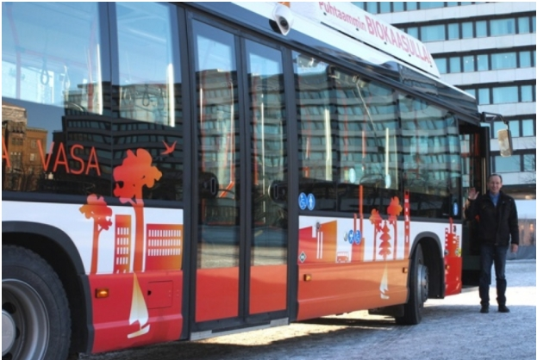
Zelena javna nabava u praksi: Vaasa (2014.)
Obnovljiv bioplin za napajanje javnog prijevoza
Grad Vaasa želi biti klimatski neutralan do 2035.
Kupljeno je 12 novih autobusa koje pokreće bioplin, zajedno s uslugama održavanja
Lokalno društvo za gospodarenje otpadom proizvodi bioplin iz otpadnog mulja
Trošak je 15 % veći negoli za dizelske autobuse, ali troškovi goriva ostaju u regionalnom gospodarstvu
Studija slučaja
Fotografija: Grad Vaasa

Slide 15
Dodatne smjernice i podrška
Kupujmo zeleno
(3. izdanje, 2016.)
Kriteriji za zelenu javnu nabavu EU-a
Primjeri dobre prakse
Služba za pomoć o zelenoj javnoj nabavi
Za dodatnu podršku u vezi sa zelenom javnom nabavom, obratite se EU-ovoj besplatnoj
Službi za pomoć
Priručnik je za Europsku komisiju razvilo vijeće ICLEI – Lokalne vlasti za održivost
Autor modula: ICLEI – Lokalne vlasti za održivost
Vlasnik, urednik: Europska komisija, GU za okoliš, 2019.
Fotografije: preuzete sa stranice Pixabay.com posredstvom mreže Creative Commons CCO
Odricanje od odgovornosti: Ovaj priručnik okvirni je dokument službi Komisije i ni na koji se način ne može smatrati obvezujućim za ovu ustanovu. Ni Europska komisija ni bilo koja osoba koja djeluje u njezino ime nisu odgovorni za potencijalnu upotrebu informacija iz ovog dokumenta.

